Slide 1
مبادئ الاحصاء
م. د وفاء جعفر حسين

Slide 2
مقاييس التشتت
درسنا في المحاضرة السابقة مقاييس النزعة المركزية أو المتوسطات، هي مقاييس رقمية تحدد موقع أو مركز التوزيع أو البيانات وهي مهمة في حالة المقارنة بين التوزيعات المختلفة وكان أهمها: المتوسط الحسابي، الوسيط، المنوال. ندرس في هذه المحاضرة مقاييس التشتت (التباين) درجة تقارب أو تباعد قيم توزيع ما عن إحدى قيمه المركزية، فمعرفة تشتت القياسات حول مركز تجمعها ذو أهمية كبيرة في دراسة هذه القياسات ومدلولاتها. ومن مقاييس التشتت: المدى، المدى النسبي، الانحراف المتوسط، التباين والانحراف المعياري وتطبيقاته في حساب: معامل الاختلاف، إنشاء مجالات الثقة والعزوم المركزية.

Slide 3
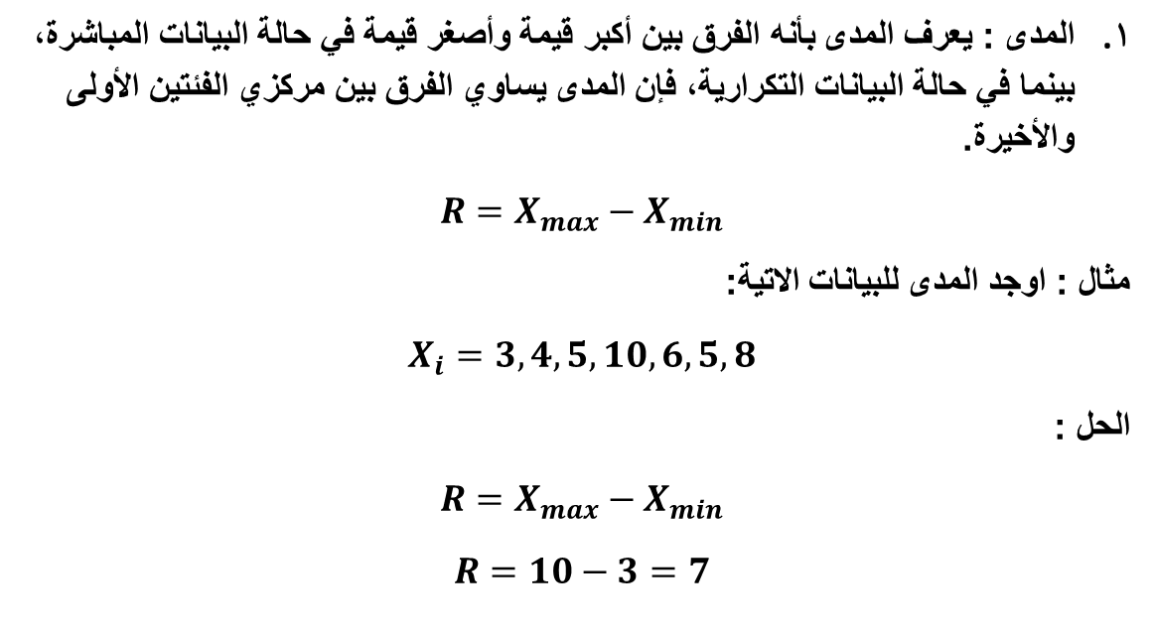
المدى : يعرف المدى بأنه الفرق بين أكبر قيمة وأصغر قيمة في حالة البيانات المباشرة، بينما في حالة البيانات التكرارية، فإن المدى يساوي الفرق بين مركزي الفئتين الأولى والأخيرة.
$$R=X_{max}−X_{min}$$
مثال : اوجد المدى للبيانات الاتية:
$$X_{i}=3,4,5,10,6,5,8$$
الحل :
$$R=X_{max}−X_{min}$$
$$R=10−3=7$$

Slide 4
مثال : اوجد المدى لجدول التوزيع التكراري الاتي
الحل :
المدى = R=75.5-22.5=53
55-60 | 50-55 | 45-50 | 40-45 | 35-40 | 30-35 | 25-30 | 20-25 | الفئات
4 | 8 | 1 | 2 | 3 | 7 | 2 | 4 | التكرار
75.5 | 52.5 | 47.5 | 42.5 | 37.5 | 32.5 | 27.5 | 22.5 | مركز الفئة

Slide 5
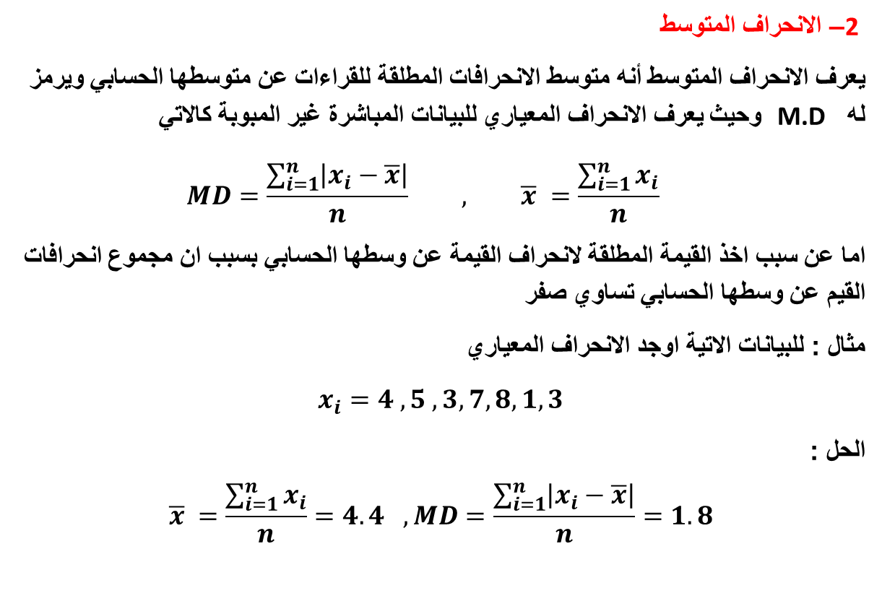
2 – الانحراف المتوسط
يعرف الانحراف المتوسط أنه متوسط الانحرافات المطلقة للقراءات عن متوسطها الحسابي ويرمز له M.D وحيث يعرف الانحراف المعياري للبيانات المباشرة غير المبوبة كالاتي
$$MD=\frac{\sum_{i=1}^{n}{\left|x_{i}−\overline{x}\right|}}{n} , \overline{x} =\frac{\sum_{i=1}^{n}{x_{i}}}{n}$$
اما عن سبب اخذ القيمة المطلقة لانحراف القيمة عن وسطها الحسابي بسبب ان مجموع انحرافات القيم عن وسطها الحسابي تساوي صفر
مثال : للبيانات الاتية اوجد الانحراف المعياري
$$x_{i}=4 , 5 , 3,7,8,1,3$$
الحل : $$\overline{x} =\frac{\sum_{i=1}^{n}{x_{i}}}{n}=4.4 , MD=\frac{\sum_{i=1}^{n}{\left|x_{i}−\overline{x}\right|}}{n}=1.8$$

Slide 6
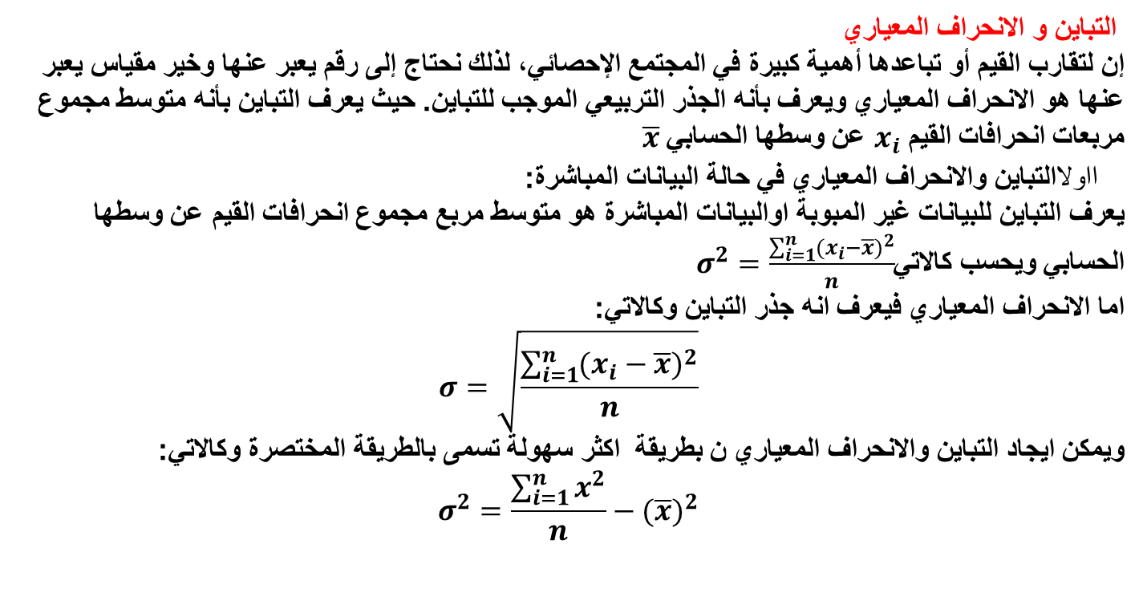
التباين و الانحراف المعياري
إن لتقارب القيم أو تباعدها أهمية كبيرة في المجتمع الإحصائي، لذلك نحتاج إلى رقم يعبر عنها وخير مقياس يعبر عنها هو الانحراف المعياري ويعرف بأنه الجذر التربيعي الموجب للتباين. حيث يعرف التباين بأنه متوسط مجموع مربعات انحرافات القيم $x_{i}$ عن وسطها الحسابي $\overline{x}$
$ااولا$التباين والانحراف المعياري في حالة البيانات المباشرة:
يعرف التباين للبيانات غير المبوبة اوالبيانات المباشرة هو متوسط مربع مجموع انحرافات القيم عن وسطها الحسابي ويحسب كالاتي$σ^{2}=\frac{\sum_{i=1}^{n}{(x_{i}−\overline{x}})^{2}}{n}$
اما الانحراف المعياري فيعرف انه جذر التباين وكالاتي:
$$σ=\sqrt{\frac{\sum_{i=1}^{n}{(x_{i}−\overline{x}})^{2}}{n}}$$
ويمكن ايجاد التباين والانحراف المعياري ن بطريقة اكثر سهولة تسمى بالطريقة المختصرة وكالاتي:
$$σ^{2}=\frac{\sum_{i=1}^{n}{x_{}^{2}}}{n}−(\overline{x})^{2}$$

Slide 7
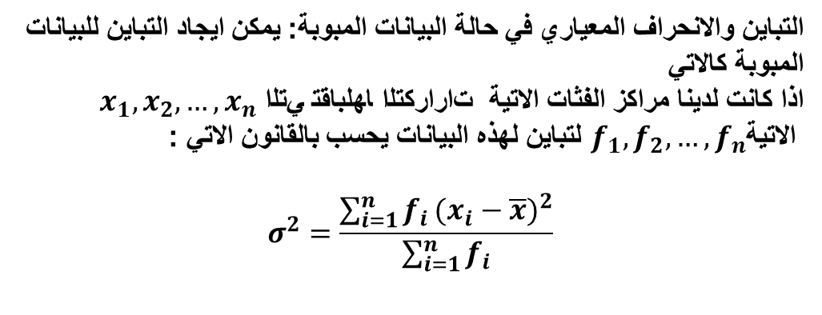
التباين والانحراف المعياري في حالة البيانات المبوبة: يمكن ايجاد التباين للبيانات المبوبة كالاتي
اذا كانت لدينا مراكز الفثات الاتية $x_{1},x_{2},…,x_{n}$ التي تقابلها التكرارات الاتية$f_{1},f_{2},…,f_{n}$ لتباين لهذه البيانات يحسب بالقانون الاتي :
$$σ^{2}=\frac{\sum_{i=1}^{n}{f_{i}}(x_{i}−\overline{x})^{2}}{\sum_{i=1}^{n}{f_{i}}}$$

